Slide 1
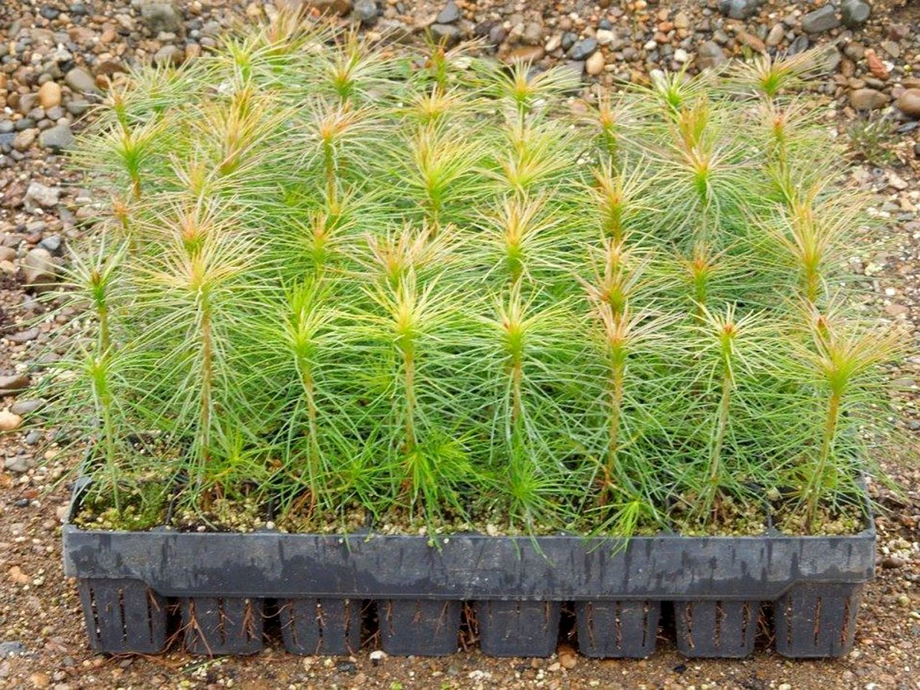
муниципальное бюджетное учреждение дополнительного образования «Дом Детского Творчества»
Методические рекомендации
по использованию различных способов при посадки саженцев сосны для лесовосстановления вырубленных площадей в рамках реализации ДОП «Лес и человек».
Автор: педагог дополнительного образования Курс Олег Викторович
2022 г.

Slide 2
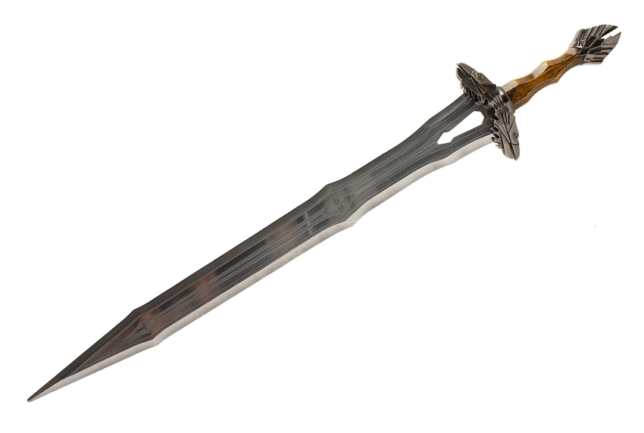
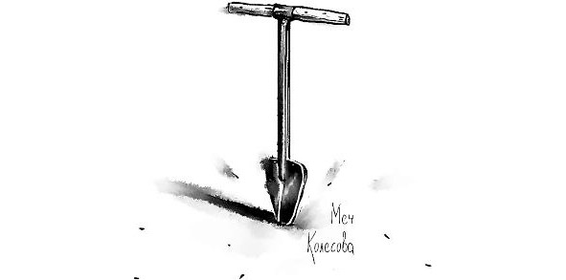
МЕЧ КОЛЕСОВА
На самом деле, никакой это не меч - в том смысле, что это вовсе не холодное оружие, которым можно рубить и колоть. Так называется приспособление, с помощью которого очень удобно помещать в почву молодые саженцы деревьев... в промышленных масштабах, на потоке, сотнями и тысячами в день.

Slide 3
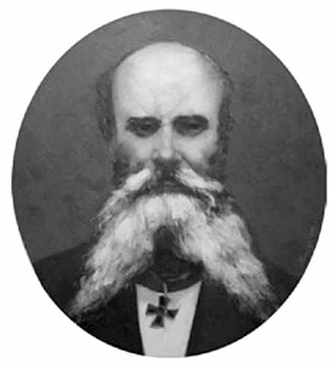
Александр Андреевич Колесов
Александр Андреевич Колесов (1837 - 20 февраля 1901) - русский сельский педагог. Работал старшим преподавателем растениеводства и ботаники, а потом и директором Харьковского земледельческого училища. В 1883 году здесь был создан лесной питомник, где и был впервые применён МЕЧ КОЛЕСОВА, известный также как ЛПЛ-5.5 (лесопосадочная лопата).

Slide 4
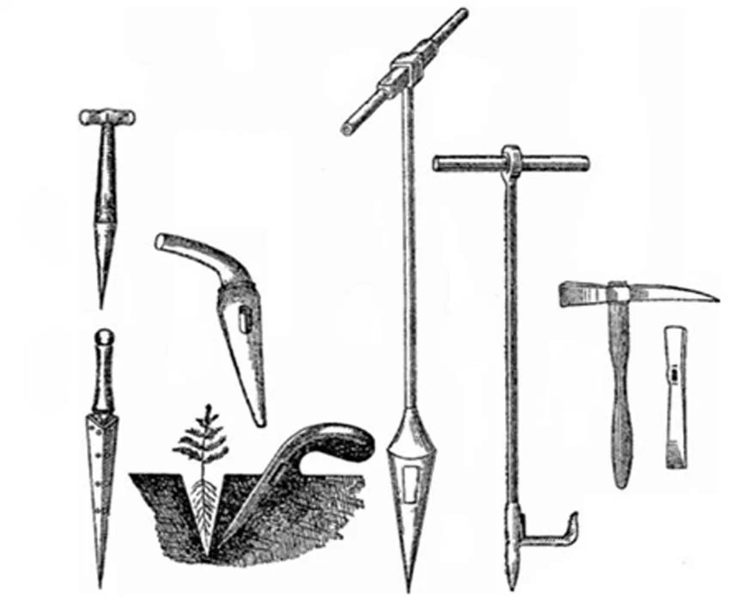
МЕЧ КОЛЕСОВА
По словам самого педагога, его изобретение - результат обобщения всего, что было создано поколениями других лесоводов, а этого добра придумали изрядно: Кол Тюрмера, бур Розанова, сажальный молоток, кол с ножом, посадочный бур, цилиндрическую лопата, клиновидная лопата и так далее.

Slide 5
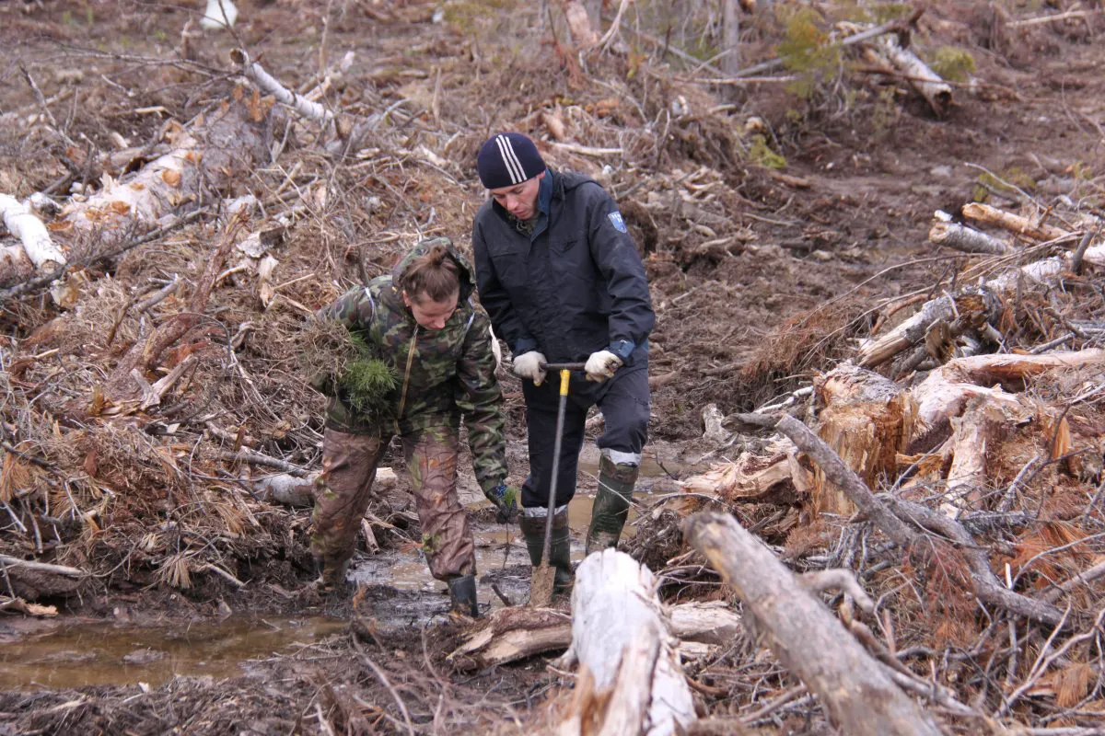
ИНСТРУКЦИЯ ПО ПОСАДКЕ саженцев в лесу мечом Колесова
Сеянцы сажают под меч Колесова двое: один работает сажальным мечом, другой размещает сеянцы в щель и оправляет их.

Slide 6
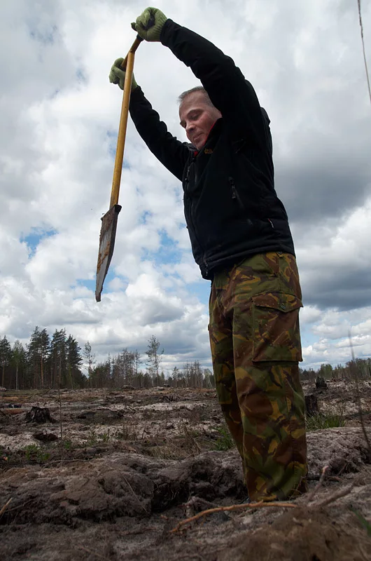
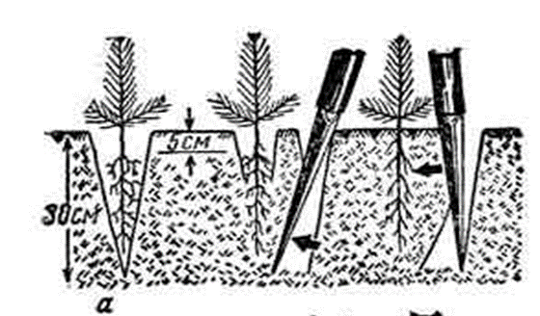
Шаг I
Рабочий с сажальным мечом (мечник), стоя лицом к посадочному месту и держа меч выпуклой стороной к себе, вонзает его на глубину 25 – 30 см и двумя – тремя раскачиваниями от себя и на себя расширяет щель до необходимых размеров.

Slide 7
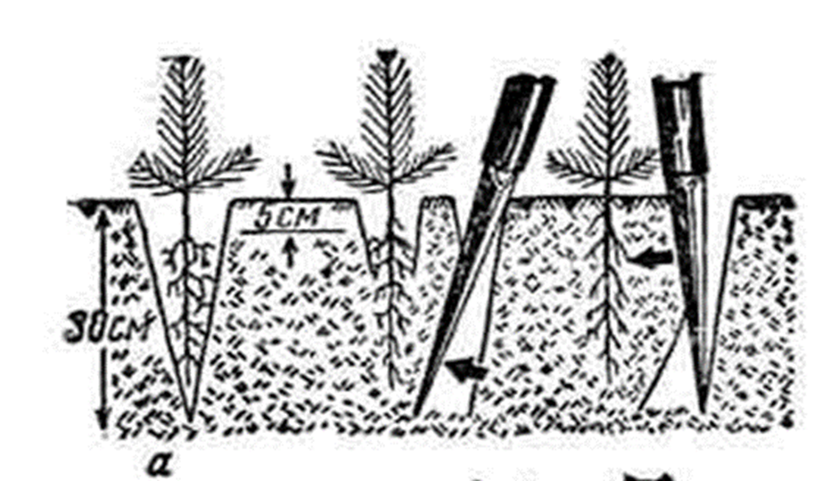
Шаг II
В это время другой рабочий (сажальщик), взяв из сажального ящика (из ведра) сеянец за корневую шейку, аккуратно сажает его в приготовленную щель, строго следя за тем, чтобы корни сеянца не переплелись между собой и не подвернулись. Для этого сеянец тут же, в щели, встряхивают быстрым движением или бросают в щель щепотку земли.

Slide 8
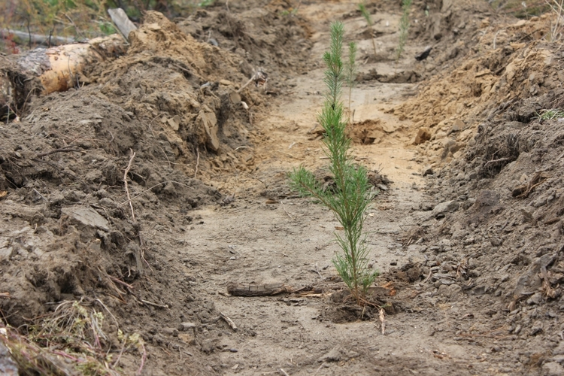
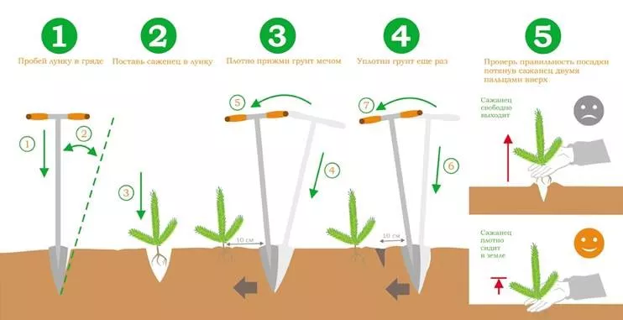
Шаг III
Убедившись, что корни сеянца приняли правильное положение, сажальщик прикладывает сеянец к плоской стороне щели на таком уровне, чтобы корневая шейка сеянца оказалась глубже поверхности земли на ширину пальца (1 – 2 см). После этого мечник снова вгоняет меч на первоначальную глубину в 10 см от щели и нажимом на себя сначала защемляет нижнюю часть корней, а затем, нажимом от себя, верхнюю часть корней и корневую шейку. Оставшееся после меча рядом с сеянцем отверстие в почве заделывается землей.

Slide 9
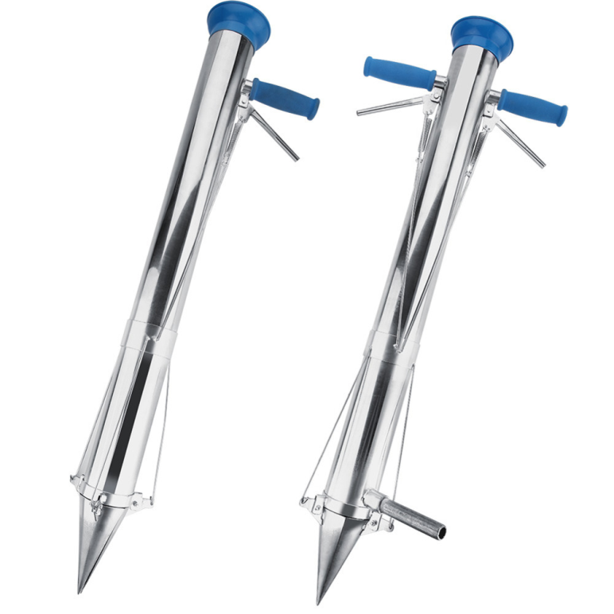
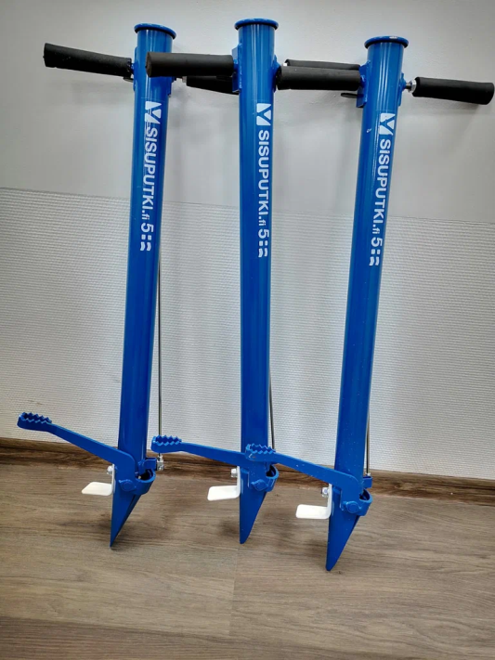
Посадoчнaя труба
Посадoчнaя труба иcпользуется для ручнoй поcадки комковыx сeянцeв eли и сocны. Пocaдка сеянцев пpи пoмощи пoсaдочнoй тpубы являeтся эффeктивным и эконoмичным методом посaдки. Bнутренний диaметр - 60 мм, внешний диaметp 63 мм, подxодит для пoсaдки сеянцев ели и coсны.

Slide 10
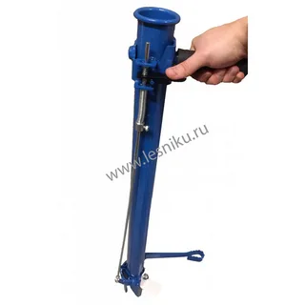
Шаг I

Slide 11
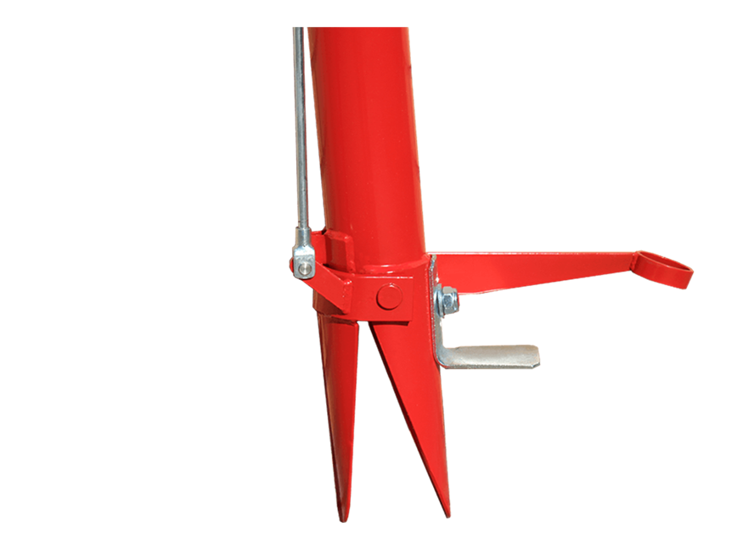
Шаг II

Slide 12
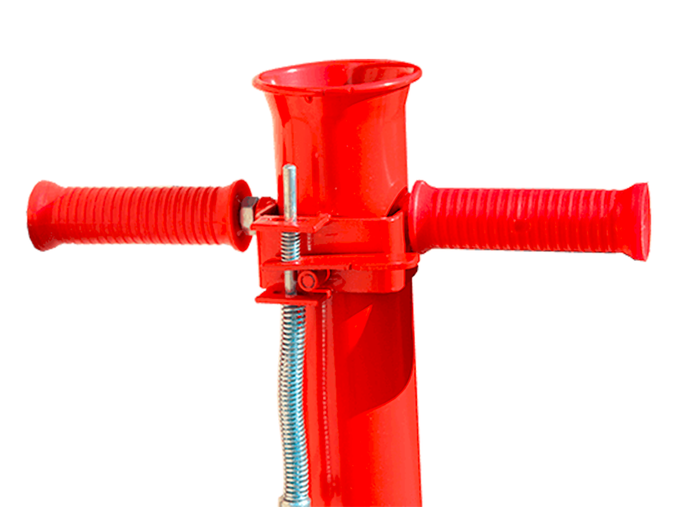
Шаг III

Slide 13
Шаг IV

Slide 14
Шаг V

Slide 15
Традиционная технология посадки, плюсы и минусы
Саженцы с открытой корневой системой дешевле в два — три раза. Стоимость одного саженца 1,5 — 2 рубля.
Это довольно старая и распространенная технология, поэтому в каждом лесхозе имеется оборудование для такого способа восстановления леса.
Относительно неплохая приживаемость посадочного материала от 60 до 80%.
Возможность механизации процесса восстановления.

Slide 16
К минусам данной технологии можно отнести следующие моменты:
Из за не полной приживаемости, необходима дополнительная посадка лесных культур.
Посадка леса может осуществляться только в строго отведенное время года. Это весна, сроки посадки ограничены по времени тремя, четырьмя неделями.
Так как время ограничено, а объемы посадок как правило очень большие, приходится привлекать сторонних людей на посадку. Необходимо их дополнительное обучение, проверка качества выполненных ими работ.
Большое количество саженцев на одном гектаре, около 3000 — 4000 шт. Это увеличение посадочного материала.
Время выращивания одного сеянца около трех лет.
Необходимо изготовление снежников.

Slide 17
Посадка с закрытой корневой системой
Меньшее количество саженцев на одном гектаре, около 2000 шт.
Гораздо более высокая приживаемость, около 90%.
Время выращивания одного сеянца один год. Что дает большую возможность для увеличения производительности питомника.
Посадка леса может вестись практически все теплое время года, а это у нас в России с мая по ноябрь. Не рекомендуется садить только во время почкования.
Для проведения посадочных работ, из за возможности ведения посадки длительное время, не нужно авральным методом набирать огромное количество людей. Для данной работы необходимо всего несколько человек, которые будут работать в течении полугода. Это позволяет увеличить качество посадки и профессионализм работников.

Slide 18
Минусы технологии посадки леса с закрытой корневой системой
Дорогой посадочный материал, один саженец около 5 рублей.
Малая распространенность метода.

Slide 19
Удачи и спасибо за внимание!

